Slide 1

ОТЧЕТ по учебной практике ПМ 11. Разработка и администрирование баз данных Тема: «Разработка ИС «хранитель про»
МИНИСТЕРСТВО ОБРАЗОВАНИЯ КИРОВСКОЙ ОБЛАСТИ
Кировское областное государственное профессиональное образовательное
бюджетное учреждение
«Слободской колледж педагогики и социальных отношений»
Презентацию выполнила студентка
Кротова Ксения Николаевна
Группа 21П-1
Специальность 09.02.07 Информационные системы и программирование

Slide 2
Сущности базы данных
Сотрудники
Пользователи
Группы посещения
Личное посещение
Групповое посещение
Пропуск
Статус заявки
Заявка на посещение
Отдел
Подразделение
Черный список

Slide 3
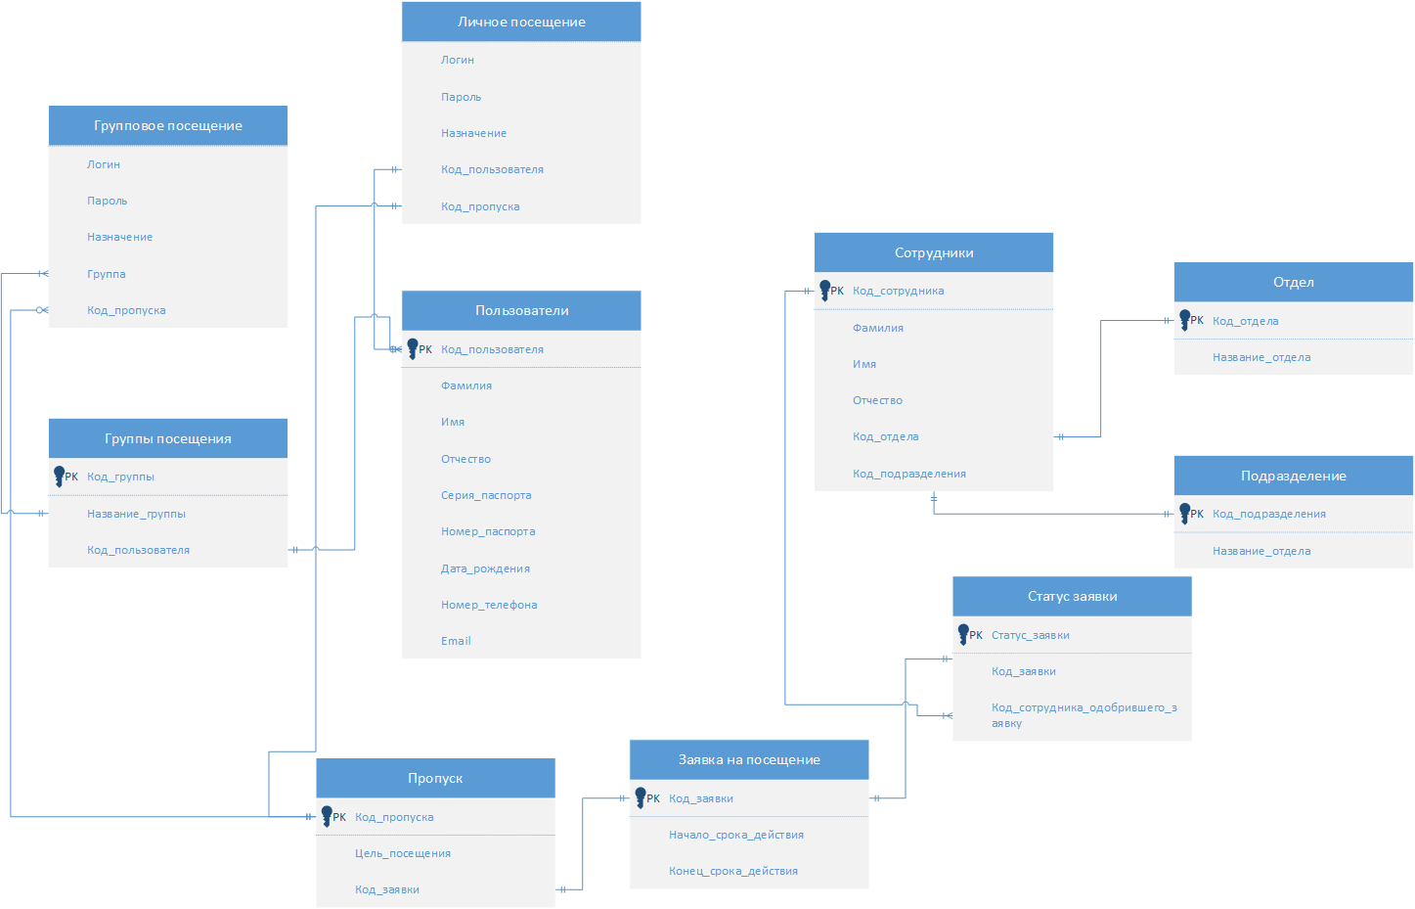
Концептуальная модель (er-диаграмма)

Slide 4
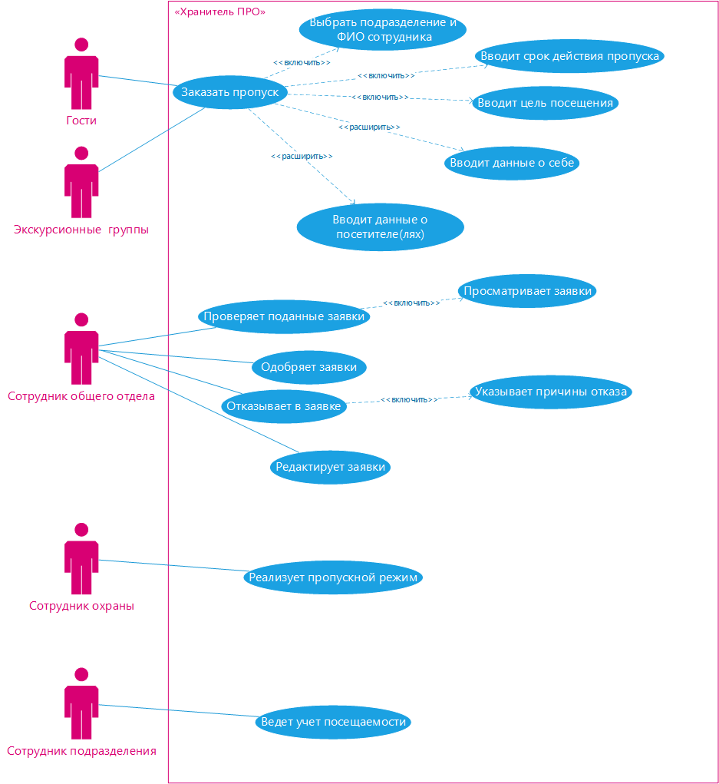
Диаграмма вариантов использования

Slide 5
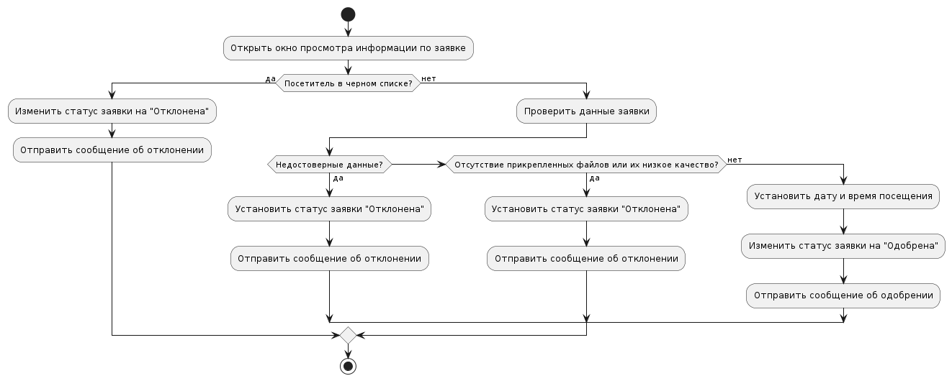
Диаграмма деятельности добавления пользователя в черный список

Slide 6

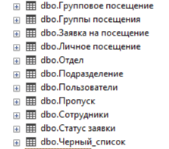
Сущности БД в SQL Server
Диаграмма связей между таблицами
Сущности БД, выраженные таблицами

Slide 7
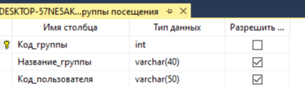
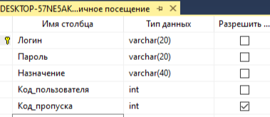
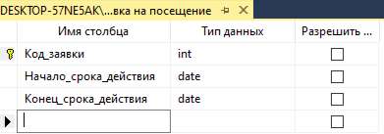


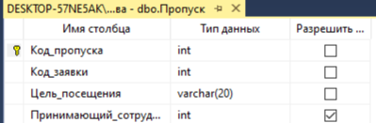
Таблицы, заполненные данными

Slide 8
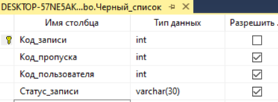
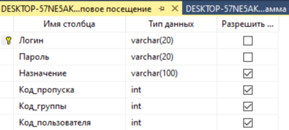
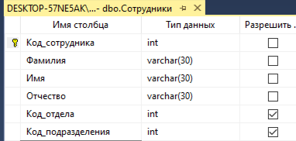
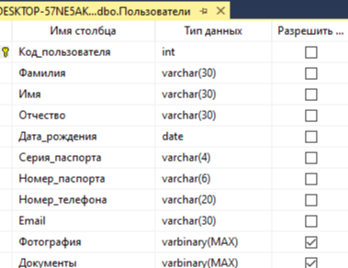
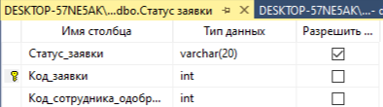
Таблицы, заполненные данными

Slide 9
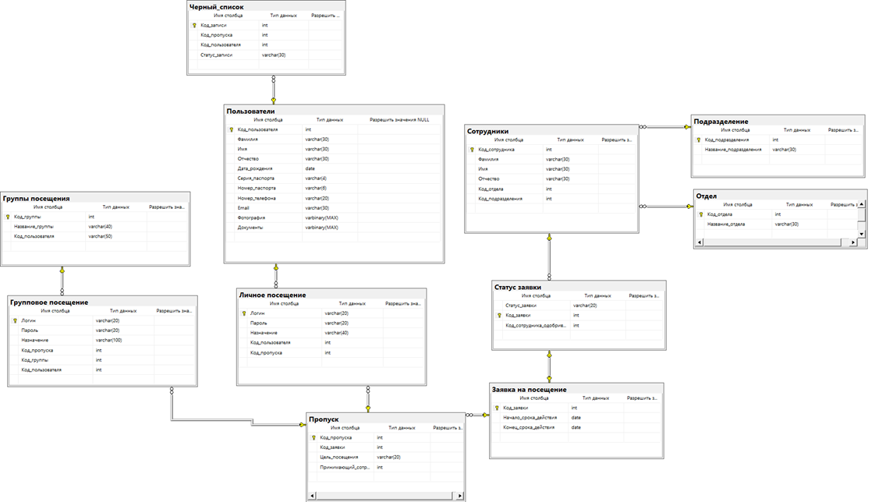
Диаграмма базы данных в sql server

Slide 10
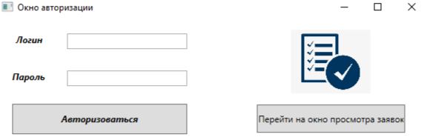
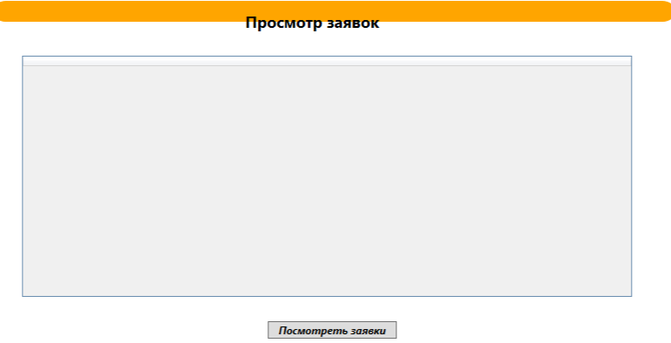
Клиентское приложение

Slide 11
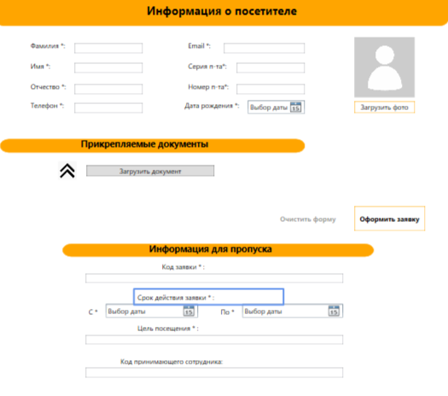
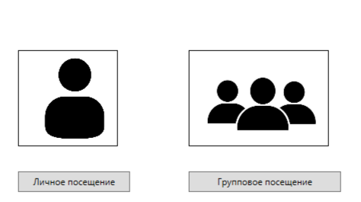
Клиентское приложение

Slide 12
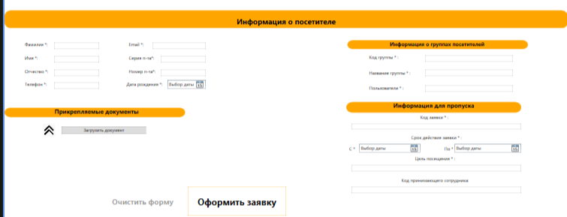
Клиентское приложение

Slide 13
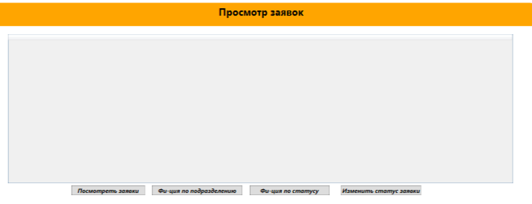
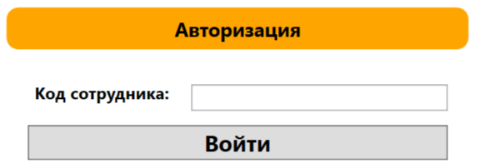
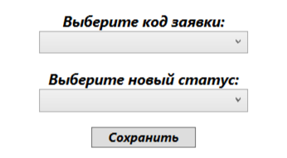
Приложение сотрудников

Slide 14
Спасибо за внимание!!!!

